Slide 1
Сайт нефтяных месторожденийf Проект на Flask
Горькова Мария

Slide 2
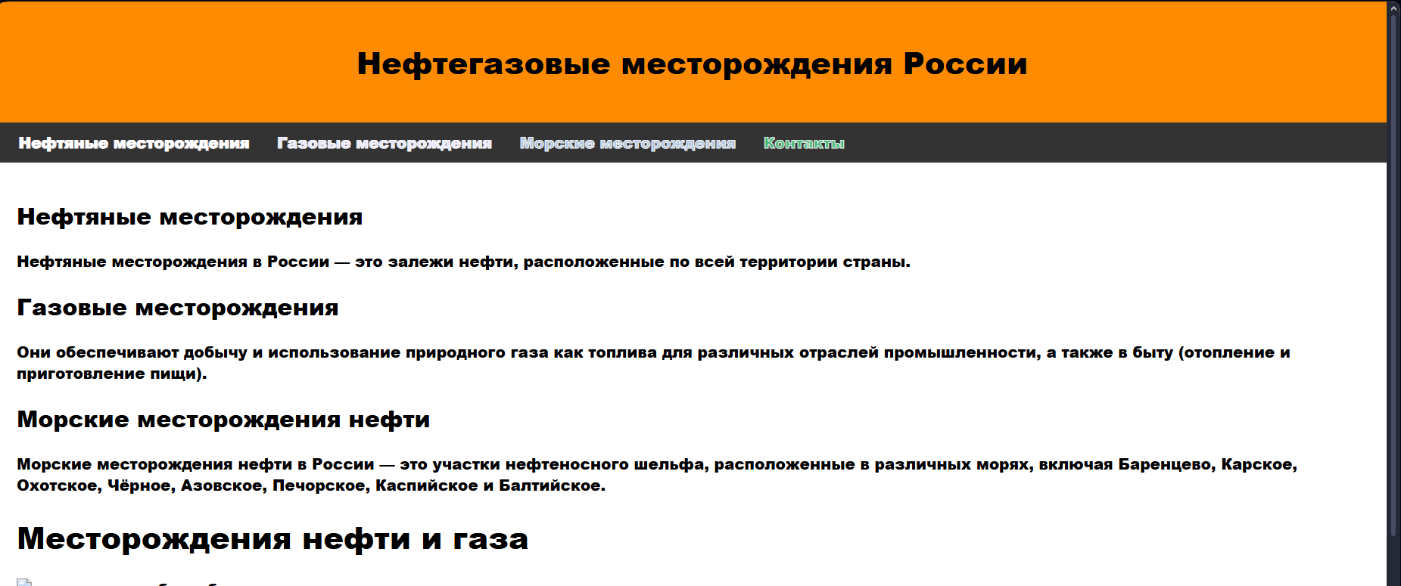
01
Для чего сайт?
Показывает нахождения нефтегазовых месторождений России

Slide 3
Структура
01
04
02
05
03
06
main.py
Папка tests
Содержит основной код программы и все функции
oil_api.py и user_api.py
Базы данных
Папка templates
oil.db и user.db
Index.html, oil.html, mainwindow.html, register.html
Создание баз
Папка img
oil.py и users.py
Все изображения карт

Slide 4
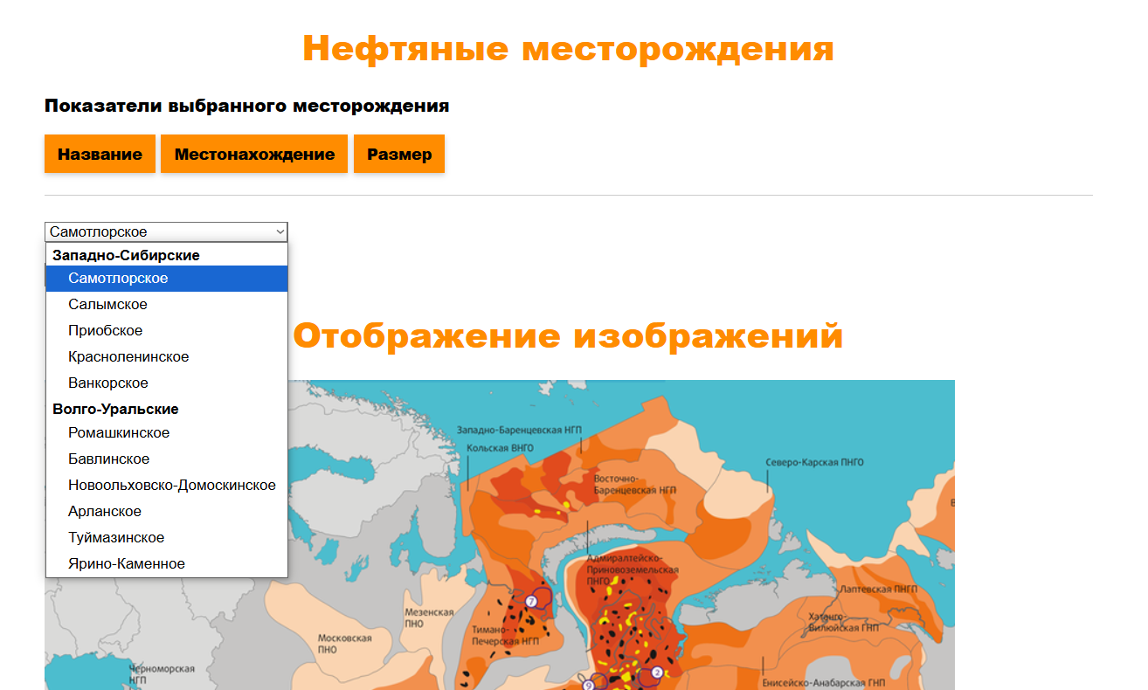
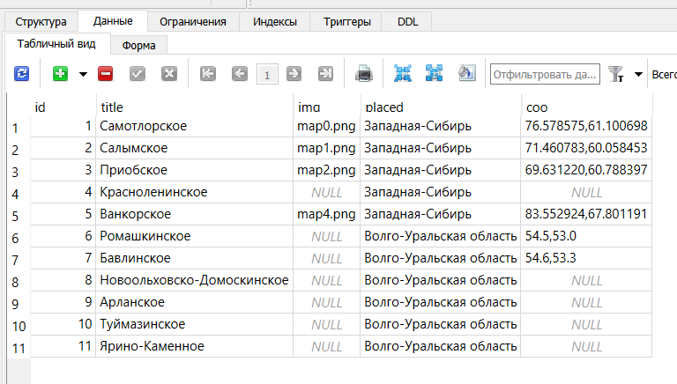
@app.route('/oil', methods=['GET', 'POST'])
def oil()
С помощью яндекс карт сохраняет изображение с местонахождением и выводит его на сайт. Координаты берет с базы данных oil.db

Slide 5
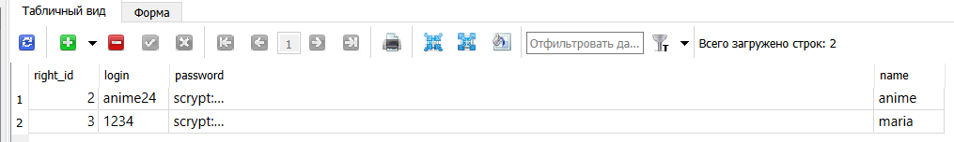
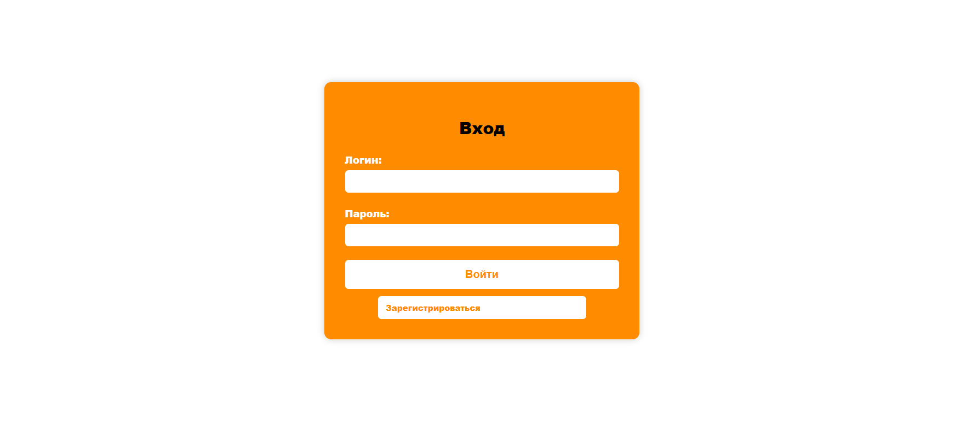
@app.route('/login', methods=['GET', 'POST'])
С помощью базы данных user.db проверяет, зарегистрирован ли пользователь на сайте. В противном случае дана возможность зарегистрироваться
def login()

Slide 6
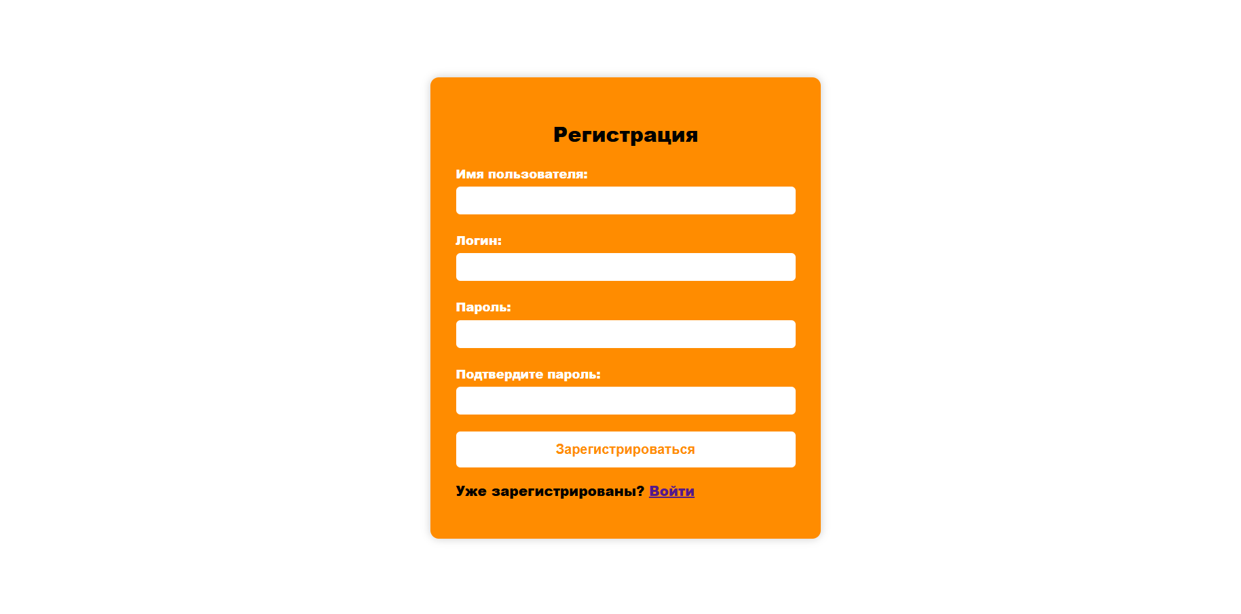
@app.route('/register', methods=['GET', 'POST'])
def register()
Вносит данные новых пользователей в базу данных user.db

Slide 7
Спасибо за внимание!

